Slide 1
微服务划分工具 设计与实现
开题答辩
计科1701 徐悦皓
微服务划分工具设计与实现

Slide 2
目录
课题介绍
系统介绍
整体框架
技术路线
当前进度
时间安排
附录1：微服务发展历程
附录2：具体算法
附录3：技术路线
微服务划分工具设计与实现

Slide 3
目录
课题介绍
系统介绍
整体框架
技术路线
当前进度
时间安排
附录1：微服务发展历程
附录2：具体算法
附录3：技术路线
微服务划分工具设计与实现

Slide 4
课题介绍 —— 微服务划分
什么是微服务？
微服务特点及优势
什么是划分？
划分对象（ 谁 ）
划分目标（ 变什么样 ）
划分方法（ 怎么划）
微服务划分工具设计与实现

Slide 5
课题介绍 —— 什么是微服务？
核心 —— 一种新兴的架构
逻辑层面： 将系统分为多个服务
物理层面： 各部分独立部署
特点
优势
微服务划分工具设计与实现

Slide 6
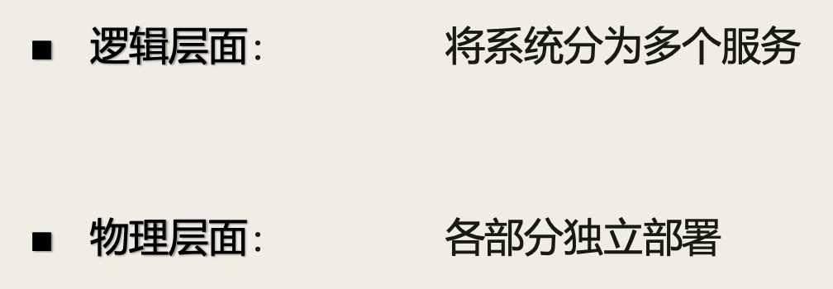
课题介绍 —— 什么是微服务？
通过RPC或HTTP协议通信
云服务器1
云服务器2
PC1
用户服务
商家服务
商品展示
商品管理
商品展示
商品管理
单体式架构
微服务架构
用户注册
订单管理
店铺管理
用户注册
用户管理
店铺管理
活动管理
用户管理
活动管理
云服务器3
订单服务
订单管理
服务：关联性较强的一组功能。
（在业务中常常一起出现）
微服务划分工具设计与实现

Slide 7
课题介绍 —— 什么是微服务？
核心
逻辑层面： 将系统分为多个服务 → 逻辑清晰且独立
物理层面： 各部分独立部署 → 适应分布式环境
特点
优势
微服务发展历程见附录1
微服务划分工具设计与实现

Slide 8
课题介绍 —— 微服务划分
什么是微服务？
微服务特点及优势
什么是划分？
划分对象（ 谁 ）
划分目标（ 变什么样 ）
划分方法（ 怎么划）
微服务划分工具设计与实现
Notes:
为什么要进行划分

Slide 9
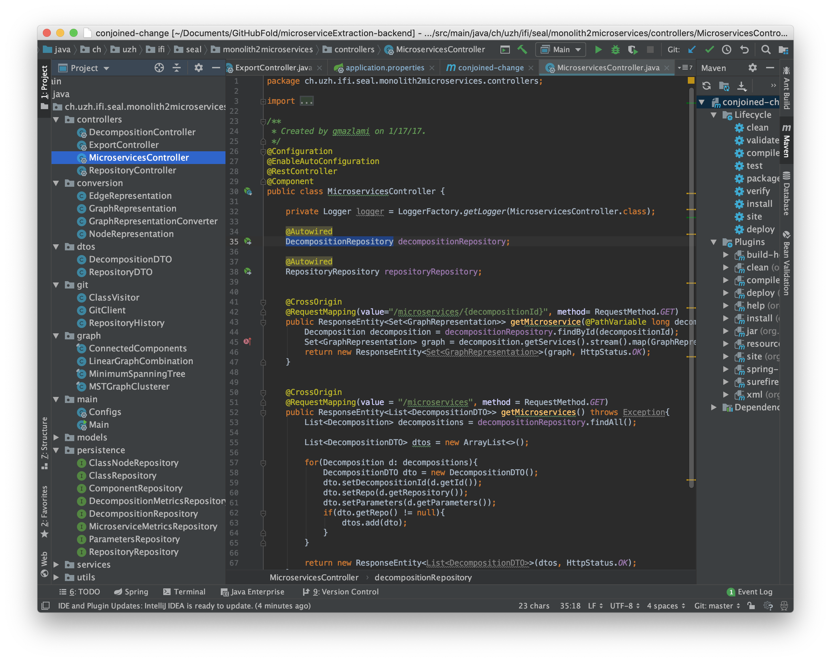
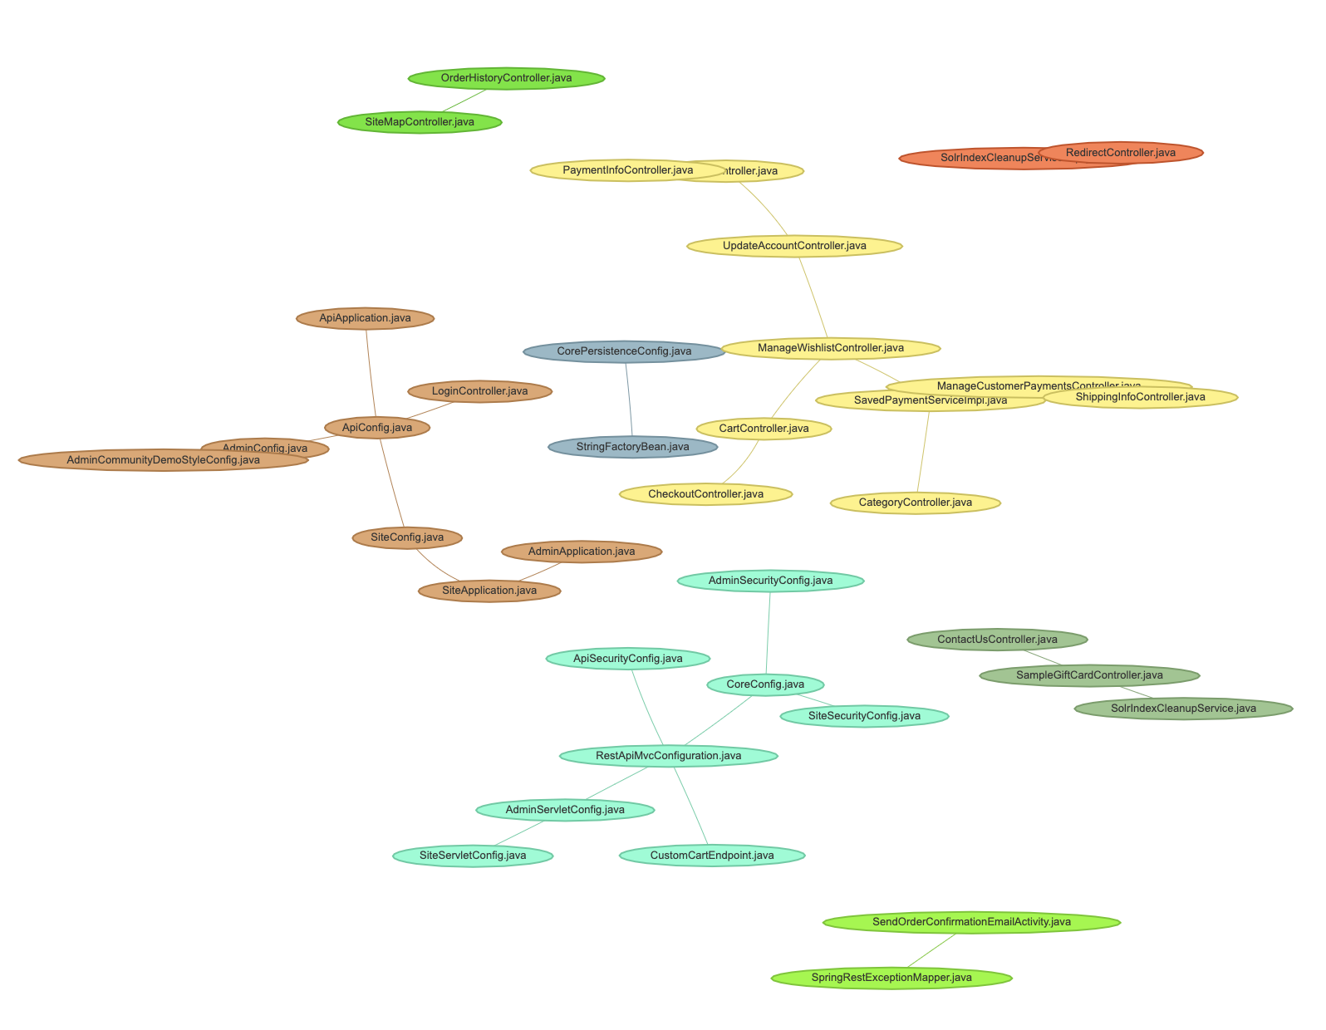
课题介绍 —— 什么是划分？
划分对象（ 谁 ）
前后端分离系统中的 “后端（服务端）” 部分代码
划分目标（ 变什么样 ）
1. 【逻辑独立】满足高内聚松耦合
2. 【完全分布式】 方便分布式部署
划分方法 （ 怎么划）
微服务划分工具设计与实现

Slide 10
课题介绍 —— 什么是划分？
划分方法 （ 怎么划）
思路
抽象成 “图结构分割问题”
微服务划分工具设计与实现

Slide 11
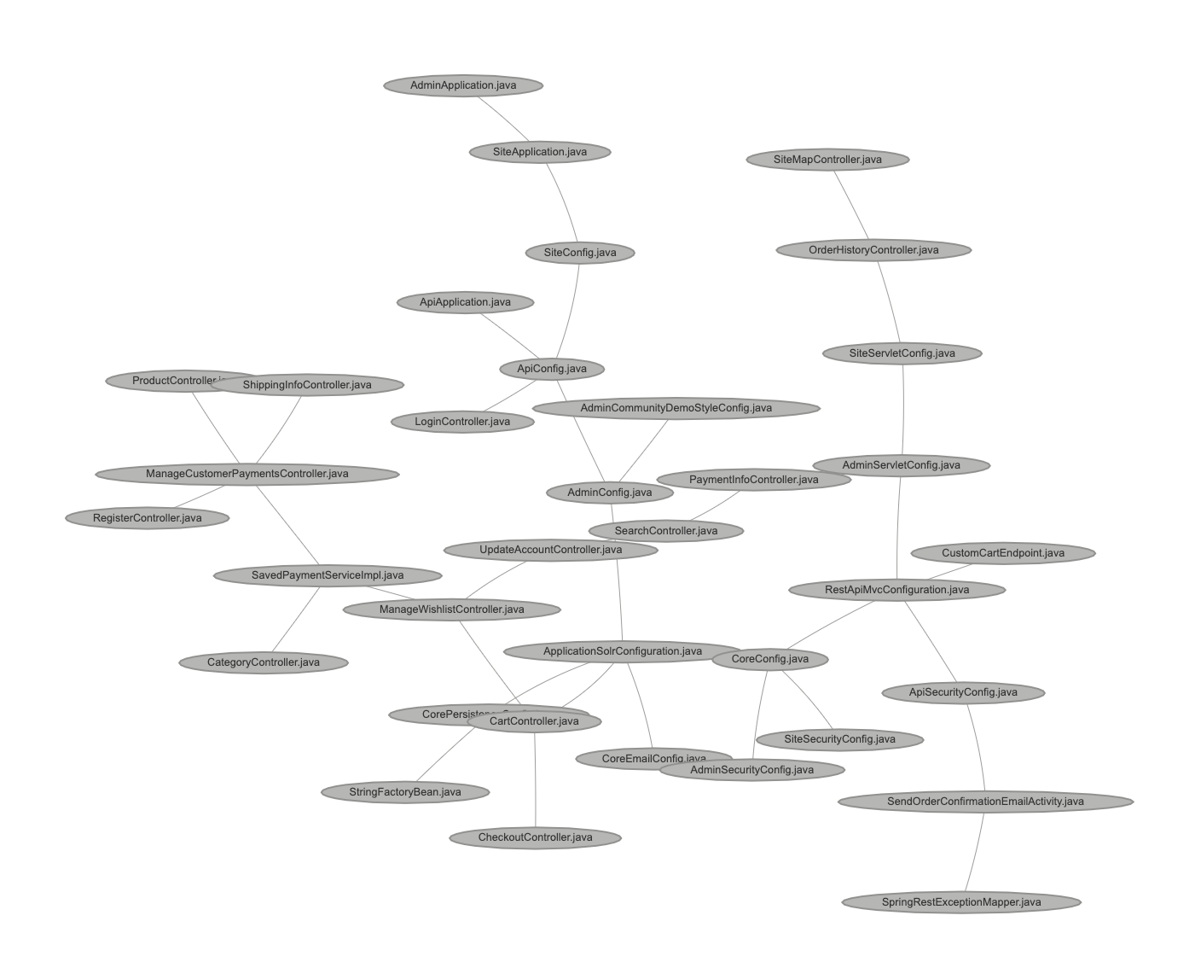
课题介绍 —— 什么是划分？
划分方法 （ 怎么划）
思路
抽象成“图结构分割问题”
数据处理
图上划分
结果展示
原始数据
图数据
结果
微服务划分工具设计与实现

Slide 12
课题介绍 —— 什么是划分？
划分方法 （ 怎么划）
思路
抽象成“图结构分割问题”
点：函数/类/文件
边：关联度
1. 静态分析：代码静态信息（文本相似度……）
2. 动态分析：运行路径记录（函数调用关系……）
微服务划分工具设计与实现

Slide 13
课题介绍 —— 什么是划分？
划分方法 （ 怎么划）
思路
抽象成“图结构分割问题”
点：函数/类/文件
边：关联度
1. 静态分析：代码静态信息（文本相似度……）
2. 动态分析：运行路径记录（函数调用关系……）
✅
微服务划分工具设计与实现

Slide 14
课题介绍 —— 微服务划分
什么是微服务？
微服务特点及优势
什么是划分？
划分对象（ 谁 ）
划分目标（ 变什么样 ）
划分方法（ 怎么划）
微服务划分工具设计与实现

Slide 15
目录
课题介绍
系统介绍
整体框架
技术路线
当前进度
时间安排
附录1：微服务发展历程
附录2：具体算法
附录3：技术路线
微服务划分工具设计与实现

Slide 16
目录
课题介绍
系统介绍
整体框架
技术路线
当前进度
时间安排
附录1：微服务发展历程
附录2：具体算法
附录3：技术路线
微服务划分工具设计与实现

Slide 17
系统介绍——整体框架
从逻辑层面：
原始数据
数据处理
图数据
图上划分
结果
结果展示
微服务划分工具设计与实现

Slide 18
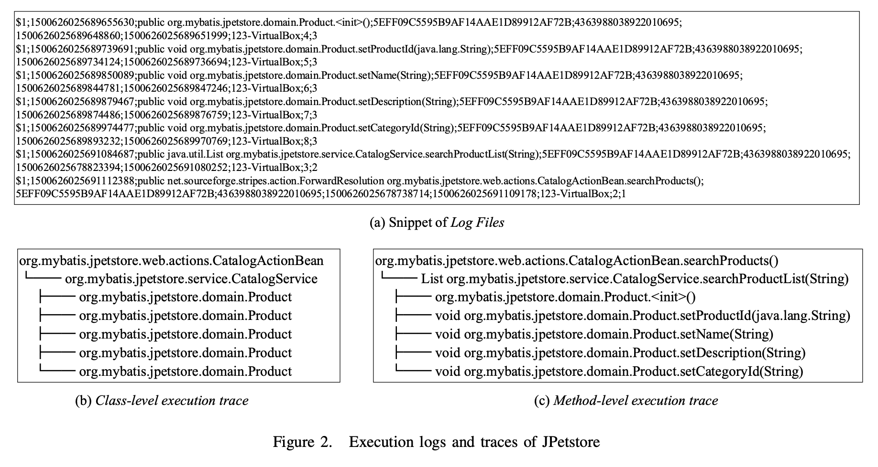
系统介绍——整体框架
从逻辑层面 ：
原始数据
数据处理
图数据
图上划分
结果
结果展示
源码
测试用例
运行路径监控
Log文件
建图
微服务划分工具设计与实现

Slide 19
系统介绍——整体框架
从逻辑层面 ：
原始数据
数据处理
图数据
图上划分
结果
结果展示
图论算法设计
图结构划分
微服务划分工具设计与实现

Slide 20
系统介绍——整体框架
从逻辑层面 ：
原始数据
数据处理
图数据
图上划分
结果
结果展示
前端可视化展示
微服务划分工具设计与实现

Slide 21
系统介绍——整体框架
从实现层面：
前端
服务端
数据上传
数据处理
图上划分
数据库
结果展示
结果处理
微服务划分工具设计与实现

Slide 22
目录
课题介绍
系统介绍
整体框架
技术路线
当前进度
时间安排
附录1：微服务发展历程
附录2：具体算法
附录3：技术路线
微服务划分工具设计与实现

Slide 23
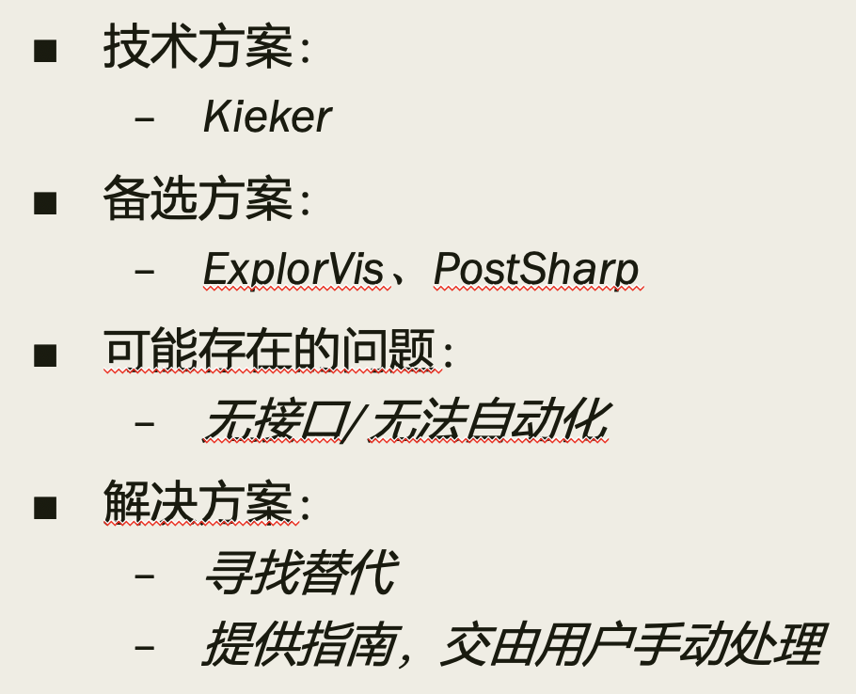
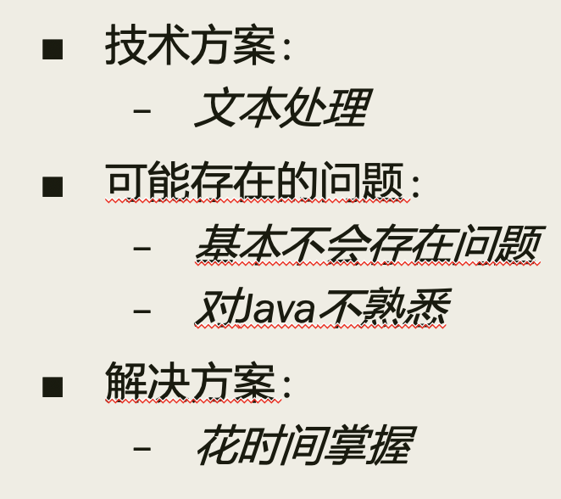

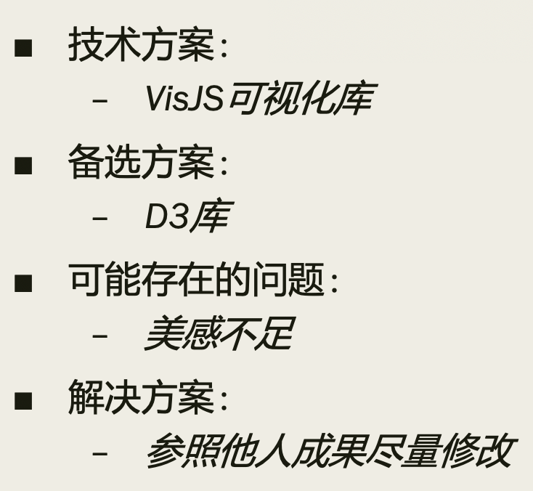
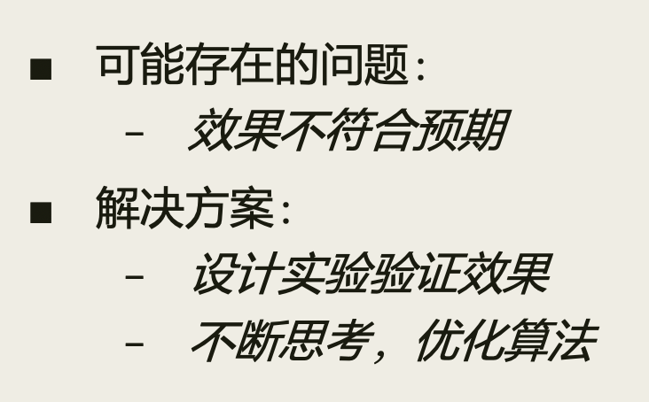
系统介绍——技术路线
从逻辑层面 ：
原始数据
数据处理
图数据
图上划分
结果
结果展示
源码
测试用例
运行路径监控
Log文件
建图
图论算法设计
图结构划分
前端可视化展示

Slide 24
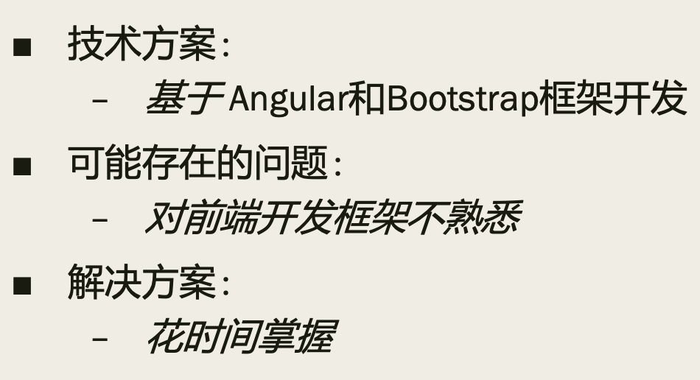
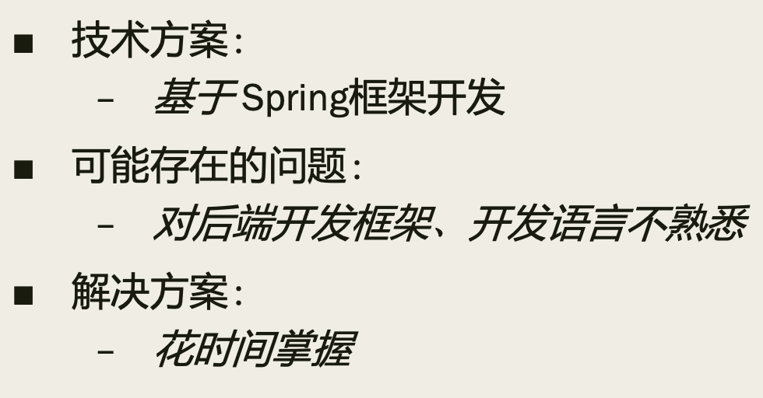
系统介绍——技术路线
从实现层面：
前端
服务端
数据上传
数据处理
图上划分
数据库
结果展示
结果处理

Slide 25
系统介绍——技术路线
主要难点 ：
框架应用：技术涉及面广，比较陌生
算法设计：可参考资料少，思路狭窄
微服务划分工具设计与实现

Slide 26
目录
课题介绍
系统介绍
整体框架
技术路线
当前进度
时间安排
附录1：微服务发展历程
附录2：具体算法
附录3：技术路线
微服务划分工具设计与实现

Slide 27
当前进度
研究
阅读论文
总结论文
提出初代算法
开发
“参考代码” 的部署
微服务划分工具设计与实现

Slide 28
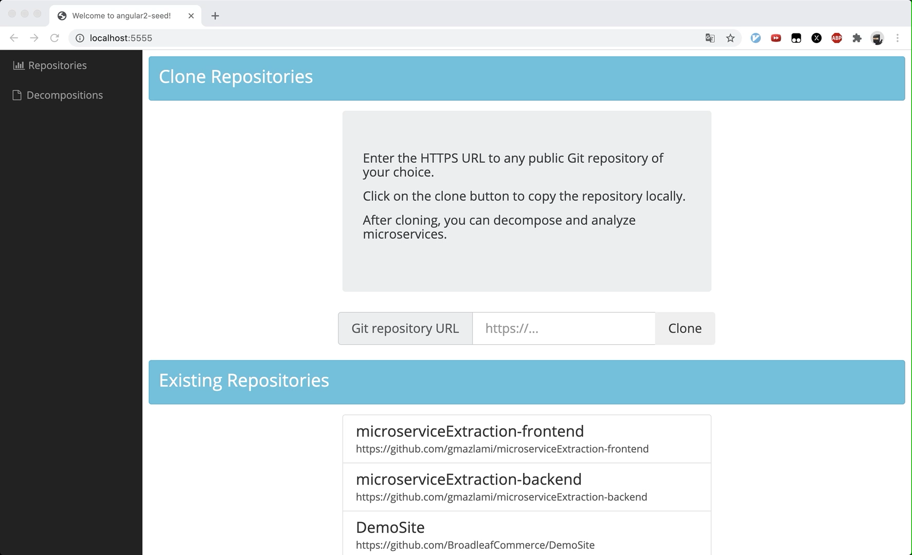
当前进度
框架系统演示
微服务划分工具设计与实现

Slide 29
目录
课题介绍
系统介绍
整体框架
技术路线
当前进度
时间安排
附录1：微服务发展历程
附录2：具体算法
附录3：技术路线
微服务划分工具设计与实现

Slide 30
时间安排
开发
研究
框架搭建
整理论文
搜集新论文
拓展思路
一月
--------------------------------------------------------------------------------------------------------------------------------------------------------
1. 当前算法实现
2. 基础版本完成
二月
开题报告
外文翻译
文献综述
----------------------------------------------------------------------------------------
实验验证
三月
--------------------------------------------------------------------------------------------------------------------------------------------------------
版本迭代
完成报告
准备答辩
后期

Slide 31
目录
课题介绍
系统介绍
整体框架
技术路线
当前进度
时间安排
附录1：微服务发展历程
附录2：具体算法
附录3：技术路线
微服务划分工具设计与实现

Slide 32
感谢倾听
微服务划分工具设计与实现

Slide 33
目录
课题介绍
系统介绍
整体框架
技术路线
当前进度
时间安排
附录1：微服务发展历程
附录2：具体算法
附录3：技术路线
微服务划分工具设计与实现

Slide 34
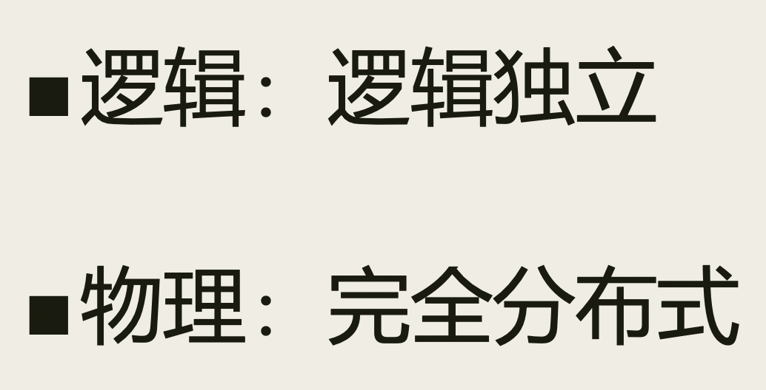
附录1：微服务发展历程
历史进程
微服务划分工具设计与实现

Slide 35
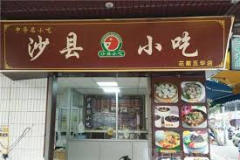
附录1：微服务发展历程
历史进程
一个餐厅的故事
 | 小餐厅
餐厅
 | 只有一种“全能”员工
代码 | 只有一个主函数

Slide 36

附录1：微服务发展历程
历史进程
一个餐厅的故事
 | 小餐厅 | 流量增大 --------------》 | 大餐厅
餐厅
 | 只有一种“全能”员工
 | 对员工素质要求太高
代码 | 只有一个主函数
 | 开发：函数逻辑复杂 生产：难应对大流量

Slide 37
附录1：微服务发展历程
历史进程
一个餐厅的故事
 | 小餐厅 | 流量增大 --------------》 | 大餐厅
餐厅 |  | 分工 -----------》
 | 只有一种“全能”员工 |  | 多工种
 | 对员工素质要求太高 | 以工作为单位划分
代码 | 只有一个主函数 | 模块化 -----------》 组件化 | 多函数/类/文件 （逻辑层面的划分）
 | 开发：函数逻辑复杂 生产：难应对大流量 | 按功能 划分成 多个部分

Slide 38
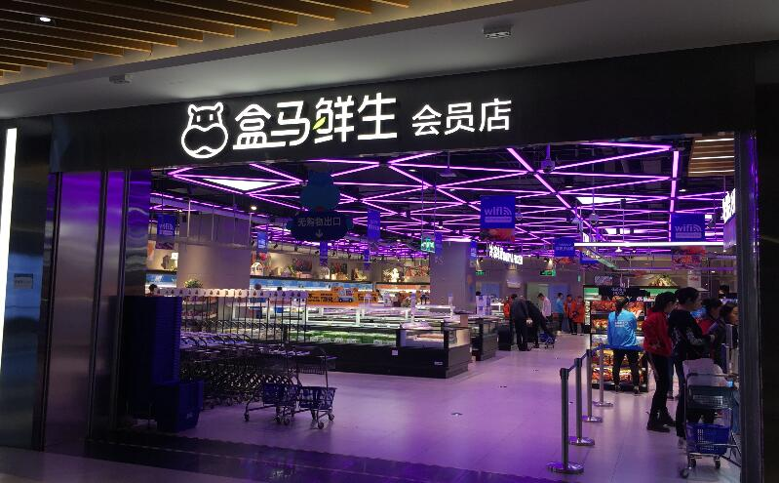
附录1：微服务发展历程
历史进程
一个餐厅的故事
 | 小餐厅 | 流量增大 --------------》 | 大餐厅 | 功能增加 --------------》 | 多功能综合市场
餐厅 |  | 分工 -----------》
 | 只有一种“全能”员工 |  | 多工种
 | 对员工素质要求太高 | 以工作为单位划分 | 员工间直接交流，关系复杂混乱
代码 | 只有一个主函数 | 模块化 -----------》 组件化 | 多函数/类/文件 （逻辑层面的划分）
 | 开发：函数逻辑复杂 生产：难应对大流量 | 按功能 划分成 多个部分 | 开发：功能多耦合高 生产：难应对大流量

Slide 39
附录1：微服务发展历程
历史进程
一个餐厅的故事
 | 小餐厅 | 流量增大 --------------》 | 大餐厅 | 功能增加 --------------》 | 多功能综合市场
餐厅 |  | 分工 -----------》 |  | 分部门 ------------》
 | 只有一种“全能”员工 |  | 多工种 |  | 多部门
 | 对员工素质要求太高 | 以工作为单位划分 | 员工间直接交流，关系复杂混乱 | 以部门为单位交流
代码 | 只有一个主函数 | 模块化 -----------》 组件化 | 多函数/类/文件 （逻辑层面的划分） | 服务化 ------------》 | 面向服务框架 SOA (Service-Oriented Architecture) （业务层面的划分）
 | 开发：函数逻辑复杂 生产：难应对大流量 | 按功能 划分成 多个部分 | 开发：功能多耦合高 生产：难应对大流量 | 按业务 集合功能 组成服务

Slide 40
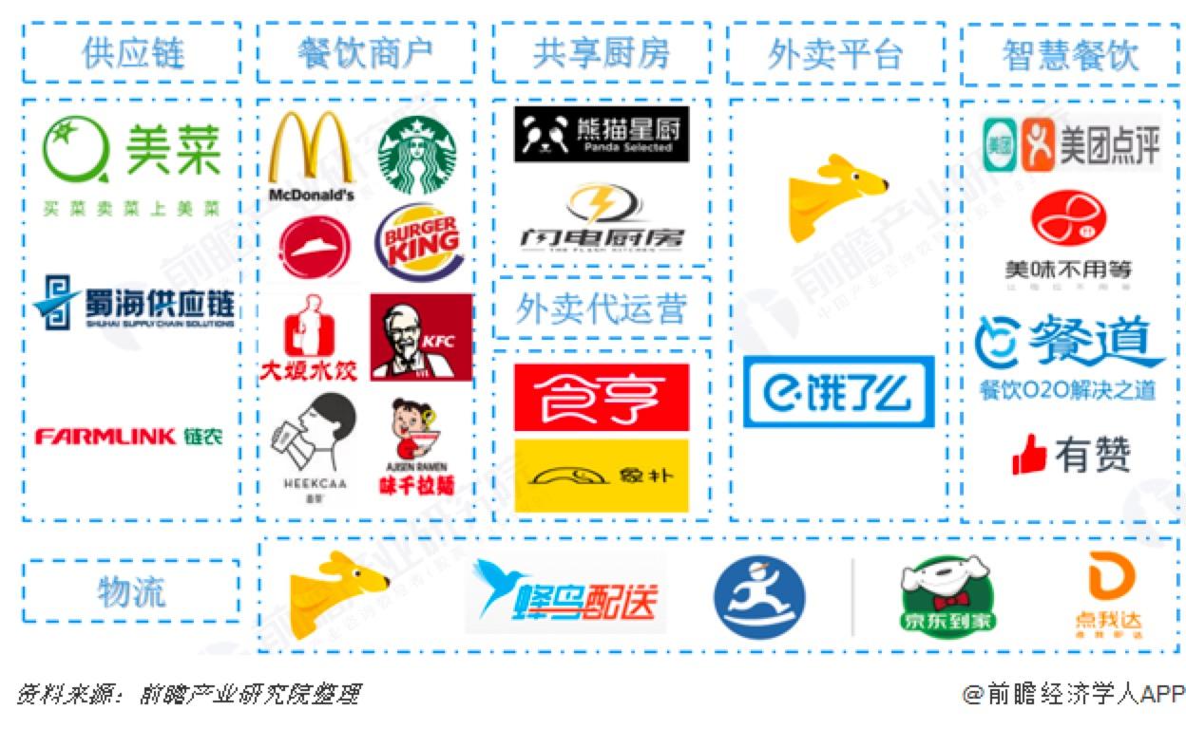
附录1：微服务发展历程
历史进程
一个餐厅的故事
 | 小餐厅 | 流量增大 --------------》 | 大餐厅 | 功能增加 --------------》 | 多功能综合市场 | 规模增大 --------------》 | 产业链
餐厅 |  | 分工 -----------》 |  | 分部门 ------------》
 | 只有一种“全能”员工 |  | 多工种 |  | 多部门
 | 对员工素质要求太高 | 以工作为单位划分 | 员工间直接交流，关系复杂混乱 | 以部门为单位交流 | 各部门放在一起， 对扩张有限制
代码 | 只有一个主函数 | 模块化 -----------》 组件化 | 多函数/类/文件 （逻辑层面的划分） | 服务化 ------------》 | 面向服务框架 SOA (Service-Oriented Architecture) （业务层面的划分）
 | 开发：函数逻辑复杂 生产：难应对大流量 | 按功能 划分成 多个部分 | 开发：功能多耦合高 生产：难应对大流量 | 按业务 集合功能 组成服务 | 开发：耦合度仍然较高 生产：有总线性能瓶颈

Slide 41
附录1：微服务发展历程
历史进程
一个餐厅的故事
 | 小餐厅 | 流量增大 --------------》 | 大餐厅 | 功能增加 --------------》 | 多功能综合市场 | 规模增大 --------------》 | 产业链
餐厅 |  | 分工 -----------》 |  | 分部门 ------------》 |  | 分公司 ------------》
 | 只有一种“全能”员工 |  | 多工种 |  | 多部门 |  | 多公司
 | 对员工素质要求太高 | 以工作为单位划分 | 员工间直接交流，关系复杂混乱 | 以部门为单位交流 | 各部门放在一起， 对扩张有限制 |  | 各公司自由发展
代码 | 只有一个主函数 | 模块化 -----------》 组件化 | 多函数/类/文件 （逻辑层面的划分） | 服务化 ------------》 | 面向服务框架 SOA (Service-Oriented Architecture) （业务层面的划分） | 微服务化 ------------》 | 微服务框架
 | 开发：函数逻辑复杂 生产：难应对大流量 | 按功能 划分成 多个部分 | 开发：功能多耦合高 生产：难应对大流量 | 按业务 集合功能 组成服务 | 开发：耦合度仍然较高 生产：有总线性能瓶颈 | 服务再细分 部署分布式 | 开发：粒度更小耦合更松 生产：每个服务可独立部署

Slide 42
附录1：微服务发展历程
历史进程
一个餐厅的故事
 | 小餐厅 | 流量增大 --------------》 | 大餐厅 | 功能增加 --------------》 | 多功能综合市场 | 规模增大 --------------》 | 产业链
餐厅 |  | 分工 -----------》 |  | 分部门 ------------》 |  | 分公司 ------------》
 | 只有一种“全能”员工 |  | 多工种 |  | 多部门 |  | 多公司
 | 对员工素质要求太高 | 以工作为单位划分 | 员工间直接交流，关系复杂混乱 | 以部门为单位交流 | 各部门放在一起， 对扩张有限制 |  | 各公司自由发展
代码 | 只有一个主函数 | 模块化 -----------》 组件化 | 多函数/类/文件 （逻辑层面的划分） | 服务化 ------------》 | 面向服务框架 SOA (Service-Oriented Architecture) （业务层面的划分） | 微服务化 ------------》 | 微服务框架
 | 开发：函数逻辑复杂 生产：难应对大流量 | 按功能 划分成 多个部分 | 开发：功能多耦合高 生产：难应对大流量 | 按业务 集合功能 组成服务 | 开发：耦合度仍然较高 生产：有总线性能瓶颈 | 服务再细分 部署分布式 | 开发：粒度更小耦合更松 生产：每个服务可独立部署

Slide 43
附录1：微服务发展历程
历史进程
一个餐厅的故事
 | 小餐厅 | 流量增大 --------------》 | 大餐厅 | 功能增加 --------------》 | 多功能综合市场 | 规模增大 --------------》 | 产业链
餐厅 |  | 分工 -----------》 |  | 分部门 ------------》 |  | 分公司 ------------》
 | 只有一种“全能”员工 |  | 多工种 |  | 多部门 |  | 多公司
 | 对员工素质要求太高 | 以工作为单位划分 | 员工间直接交流，关系复杂混乱 | 以部门为单位交流 | 各部门放在一起， 对扩张有限制 |  | 各公司自由发展
代码 | 只有一个主函数 | 模块化 -----------》 组件化 | 多函数/类/文件 （逻辑层面的划分） | 服务化 ------------》 | 面向服务框架 SOA (Service-Oriented Architecture) （业务层面的划分） | 微服务化 ------------》 | 微服务框架
 | 开发：函数逻辑复杂 生产：难应对大流量 | 按功能 划分成 多个部分 | 开发：功能多耦合高 生产：难应对大流量 | 按业务 集合功能 组成服务 | 开发：耦合度仍然较高 生产：有总线性能瓶颈 | 服务再细分 部署分布式 | 开发：粒度更小耦合更松 生产：每个服务可独立部署

Slide 44
附录1：微服务发展历程
微服务特点及优势
模块化 与 服务化 区别：
模块化从“开发者”角度，程序员视角
服务化从“用户”角度，产品经理视角
服务化 与 微服务化 区别：
微服务划分更细致
每个微服务能单独部署
模块化
服务化
微服务化
微服务划分工具设计与实现

Slide 45
附录1：微服务发展历程
微服务特点及优势
逻辑：逻辑独立
物理：完全分布式
微服务划分工具设计与实现

Slide 46
附录1：微服务发展历程
微服务特点及优势
逻辑层面：
微服务满足高内聚松耦合（逻辑独立）
方便debug、扩展、迭代
物理层面：
各个微服务可单独部署（完全分布式）
方便弹性伸缩及维护
微服务划分工具设计与实现

Slide 47
目录
课题介绍
系统介绍
整体框架
技术路线
当前进度
时间安排
附录1：微服务发展历程
附录2：具体算法
附录3：技术路线
微服务划分工具设计与实现

Slide 48
附录2：具体算法
划分
不满足条件
建图
初次评价
（根据内聚度/外耦合度）
初次划分
拆分
（以函数为单位）
输出结果
无明显特征
满足条件
不必
再分
关联度计算
（使用动态分析）
（按函数间调用关系）
二次评价
（根据内部特征）
（稳定性/高性能/高可靠）
二次划分
有明显特征
微服务划分工具设计与实现

Slide 49
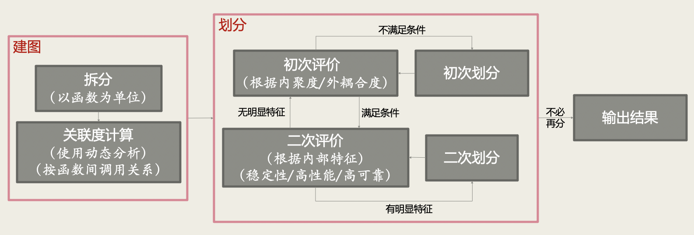
附录2：具体算法 – 建图
调用图：
思路：展现各个函数间的直接关联程度，展现流量情况
点：每个函数
边：
根据 log files 中的每个 execution trace，得到各函数间调用关系
关联图：
思路：展现各个函数在业务层面的关联程度
点：每个函数
边：
将每条 execution trace 视作一条业务线，一条业务线上的每对函数关联度+1
归一化（某条边权/两端点所有边权和），避免大流量业务的影响
关联度计算
（使用动态分析）
（按函数间调用关系）
- {1-2-3} * 10
- {4-5} *10000
- {4-5-3} *11
1
10
2
4
10
10011
3
11
5
10
1
2
11
4
10
10
10011
3
11
5

Slide 50
附录2：具体算法 – 建图
调用图：
思路：展现各个函数间的直接关联程度，展现流量情况
点：每个函数
边：
根据 log files 中的每个 execution trace，得到各函数间调用关系
关联图：
思路：展现各个函数在业务层面的关联程度
点：每个函数
边：
将每条 execution trace 视作一条业务线，一条业务线上的每对函数关联度+1
归一化（某条边权/两端点所有边权和），避免大流量业务的影响
关联度计算
（使用动态分析）
（按函数间调用关系）
- {1-2-3} * 10
- {4-5} *10000
- {4-5-3} *11
10
0
10011
1
10
2
4
10
10011
3
11
5
10
1
2
11
4
10
10
10011
3
11
5

Slide 51
附录2：具体算法 – 建图
调用图：
思路：展现各个函数间的直接关联程度，展现流量情况
点：每个函数
边：
根据 log files 中的每个 execution trace，得到各函数间调用关系
关联图：
思路：展现各个函数在业务层面的关联程度
点：每个函数
边：
将每条 execution trace 视作一条业务线，一条业务线上的每对函数关联度+1
归一化，避免大流量业务的影响
关联度计算
（使用动态分析）
（按函数间调用关系）
- {1-2-3} * 10
- {4-5} *10000
- {4-5-3} *11
0.5
1
2
0.13
4
0.37
0.37
0.999
3
0.13
5
1
边权值
---
--------------------------------
2
∑
端点所有边权值和

Slide 52
附录2：具体算法 – 划分
∑(均值-小于均值的边权)
初次评价
（根据内聚度/外耦合度）
内聚度：内部尽量不要有边权特别小的边
外耦合度：外部尽量不要有边权大的边
--------------------------------
均值 * 小于均值的边个数
∑外部边权
--------------------------------
总均值 * 外部边个数
思路1. 人工设定阈值，超过则需要划分
思路2. 划分使内聚度提高，但也会使外耦合度提高，通过划分后相对变化量来决定是否继续划分
初次划分
求得 关系网络 的 最大生成树，删除最小边使拆分成两块
物理意义等同于：按边权从小到大删除，直到图被划分开

Slide 53
附录2：具体算法 – 划分
稳定性：查询历史修改，找修改次数远小于/大于均值的部分
高性能：【大流量】找调用图中流量远大于均值的部分
高可靠： 【公共功能】找调用图中度远大于均值的部分
二次评价
（根据内部特征）
（稳定性/高性能/高可靠）
思路. 人工设定阈值
二次划分
{13}
{23}
将二次评价中找出的部分单独划分开
1
2
3
微服务划分工具设计与实现

Slide 54
目录
课题介绍
系统介绍
整体框架
技术路线
当前进度
时间安排
附录1：微服务发展历程
附录2：具体算法
附录3：技术路线
微服务划分工具设计与实现

Slide 55
附录3：技术路线
从逻辑层面 ：
原始数据
数据处理
图数据
图上划分
结果
结果展示
微服务划分工具设计与实现

Slide 56
附录3：技术路线
从逻辑层面 ：
原始数据
数据处理
图数据
图上划分
结果
结果展示
源码
测试用例
运行路径监控
Log文件
建图
微服务划分工具设计与实现

Slide 57
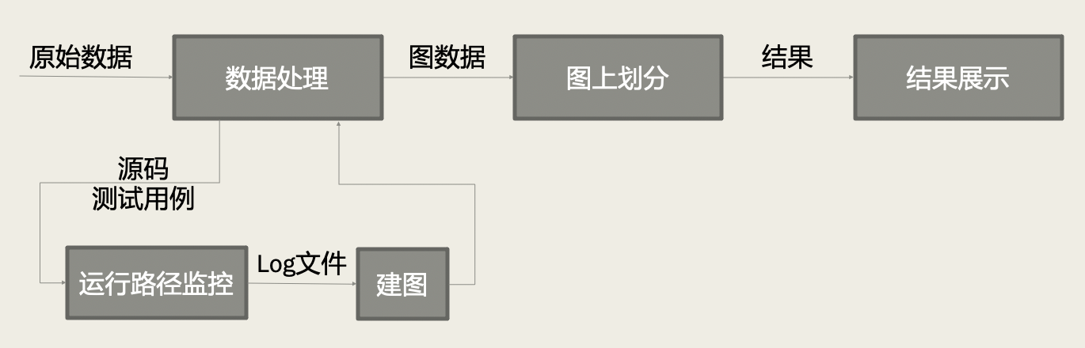
附录3：技术路线
从逻辑层面 ：
运行路径监控
微服务划分工具设计与实现

Slide 58
附录3：技术路线
从逻辑层面 ：
运行路径监控
技术方案：
Kieker
备选方案：
ExplorVis、PostSharp
可能存在的问题：
无接口/无法自动化
解决方案：
寻找替代
提供指南，交由用户手动处理

Slide 59
附录3：技术路线
从逻辑层面 ：
建图
微服务划分工具设计与实现

Slide 60
附录3：技术路线
从逻辑层面 ：
建图

Slide 61
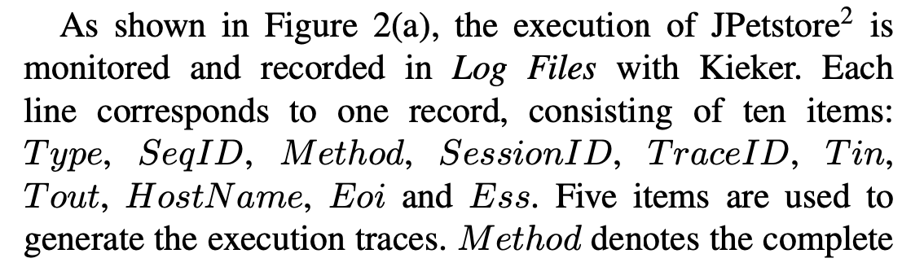
附录3：技术路线
从逻辑层面 ：
建图
微服务划分工具设计与实现

Slide 62
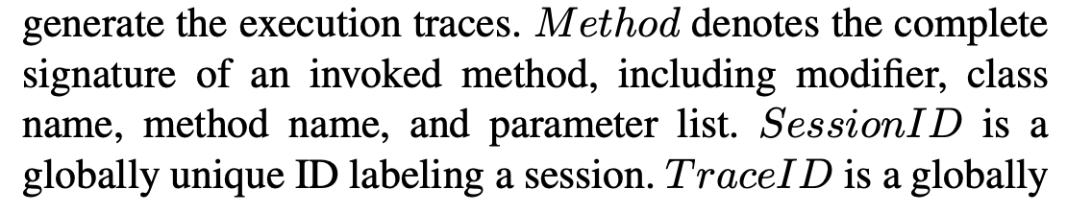
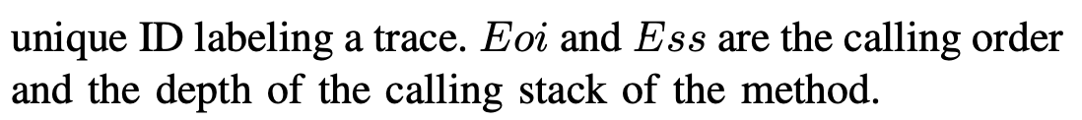
附录3：技术路线
从逻辑层面 ：
建图
微服务划分工具设计与实现

Slide 63
附录3：技术路线
从逻辑层面 ：
建图
微服务划分工具设计与实现

Slide 64
附录3：技术路线
从逻辑层面 ：
建图

Slide 65
附录3：技术路线
从逻辑层面 ：
建图
技术方案：
文本处理
可能存在的问题：
基本不会存在问题
对Java不熟悉
解决方案：
花时间掌握
微服务划分工具设计与实现

Slide 66
附录3：技术路线
从逻辑层面 ：
原始数据
数据处理
图数据
图上划分
结果
结果展示
图论算法设计
图结构划分
微服务划分工具设计与实现

Slide 67
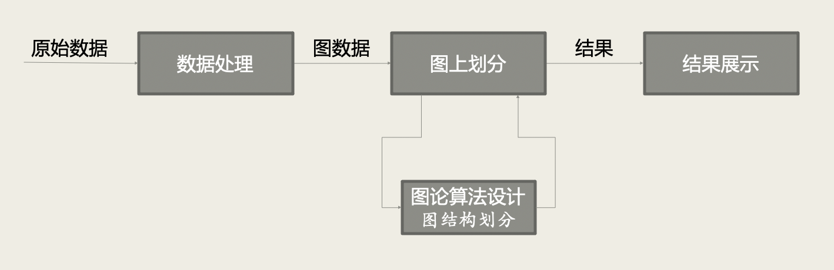
附录3：技术路线
从逻辑层面 ：
技术方案：
总思路：
图论算法设计
图结构划分
微服务划分工具设计与实现

Slide 68
附录3：技术路线
从逻辑层面 ：
技术方案：
总思路：
图论算法设计
图结构划分
完全联通图
评价
满足最终要求
多个联通分量
不满足最终要求
拆分
微服务划分工具设计与实现

Slide 69
附录3：技术路线
从逻辑层面 ：
图论算法设计
图结构划分
技术方案：
总思路：（完全联通图）---评价/拆分--->（多个联通分量）
微服务划分工具设计与实现

Slide 70
附录3：技术路线
从逻辑层面 ：
图论算法设计
图结构划分
技术方案：
总思路：【完全联通图】---评价/拆分--->【多个联通分量】
要求：
1. 满足高内聚松耦合（逻辑独立）
2. 方便分布式部署（完全分布式）
微服务划分工具设计与实现

Slide 71
附录3：技术路线
从逻辑层面 ：
图论算法设计
图结构划分
可能存在的问题：
效果不符合预期
解决方案：
设计实验验证效果
不断思考，优化算法
微服务划分工具设计与实现

Slide 72
附录3：技术路线
从逻辑层面 ：
原始数据
数据处理
图数据
图上划分
结果
结果展示
前端可视化展示
微服务划分工具设计与实现

Slide 73
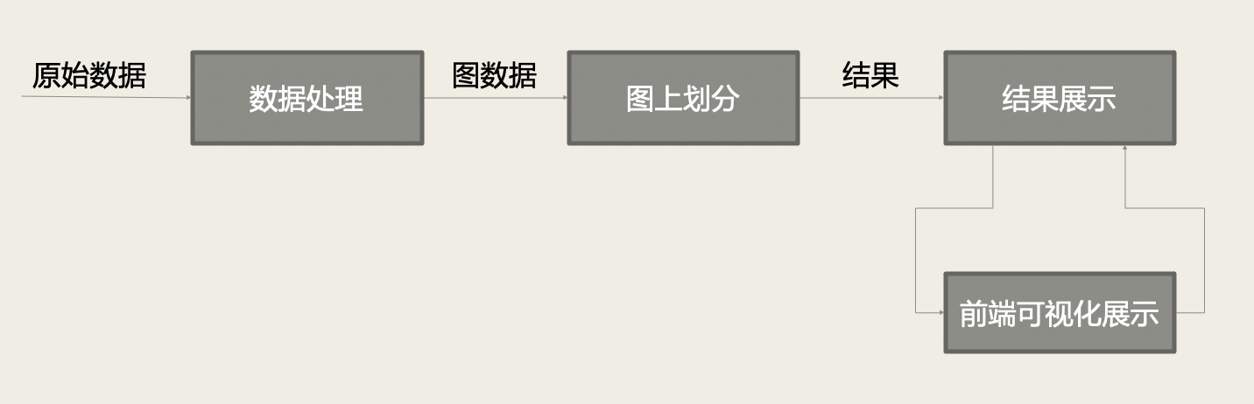
附录3：技术路线
从逻辑层面 ：
前端可视化展示
微服务划分工具设计与实现

Slide 74
附录3：技术路线
从逻辑层面 ：
前端可视化展示
技术方案：
VisJS可视化库
备选方案：
D3库
可能存在的问题：
美感不足
解决方案：
参照他人成果尽量修改

Slide 75
附录3：技术路线
从实现层面：
前端
服务端
数据上传
数据处理
图上划分
数据库
结果展示
结果处理
微服务划分工具设计与实现

Slide 76
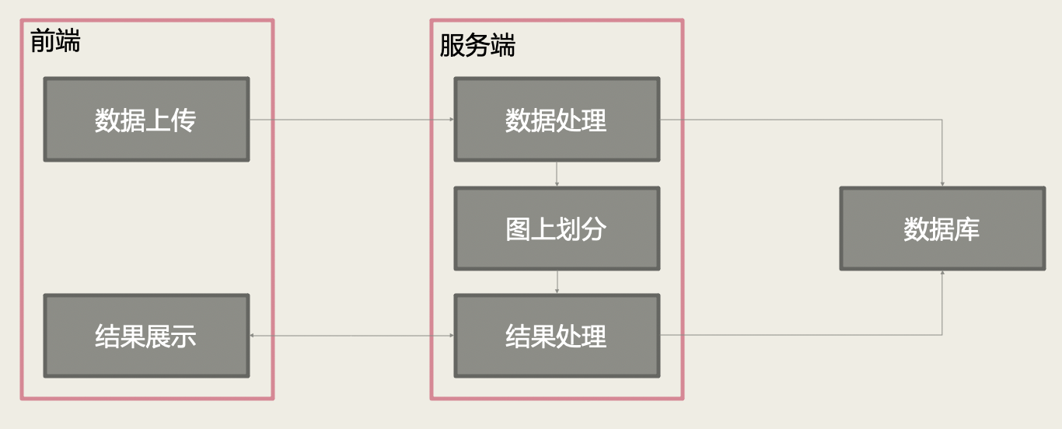
附录3：技术路线
从实现层面：
前端
微服务划分工具设计与实现

Slide 77
附录3：技术路线
从实现层面：
前端
技术方案：
基于 Angular和Bootstrap框架开发
可能存在的问题：
对前端开发框架不熟悉
解决方案：
花时间掌握
微服务划分工具设计与实现

Slide 78
附录3：技术路线
从实现层面：
后端
微服务划分工具设计与实现

Slide 79
附录3：技术路线
从实现层面：
后端
技术方案：
基于 Spring框架开发
可能存在的问题：
对后端开发框架、开发语言不熟悉
解决方案：
花时间掌握
微服务划分工具设计与实现

Slide 80
目录
课题介绍
系统介绍
整体框架
技术路线
当前进度
时间安排
附录1：微服务发展历程
附录2：具体算法
附录3：技术路线
微服务划分工具设计与实现

Slide 81
感谢倾听
微服务划分工具设计与实现

